Slide 1
本院职工如何在OA上查找科研相关制度等资料

Slide 2
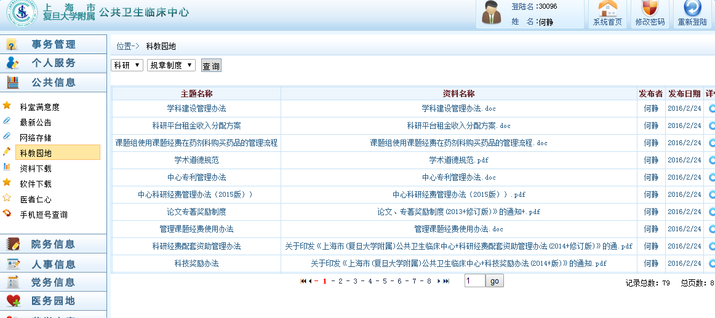
本院职工以工号登陆OA系统后，按照如下路径，可以查找下载相关制度、文件等资料。

Slide 3
